Slide 1
Chapter 7 Sequential Logic Design Principles
( 时序逻辑设计原理 )
Digital Logic Design and Application (数字逻辑设计及应用)
Latches and Flip-Flops
(锁存器和触发器 )
Clocked Synchronous State-Machine Analysis
(同步时序分析)
Clocked Synchronous State-Machine Design
(同步时序设计)

Slide 2
Review of Last Class (内容回顾)
Digital Logic Design and Application (数字逻辑设计及应用)
锁存器与触发器
R
Q
S-R锁存器
S-R锁存器
具有使能端的S-R锁存器
QL
Q^{n+1} = S + R’·Q^{n}
S
有约束条件
S
S·R = 0
D
S_L
Q
C
C
D锁存器
QL
R_L
R

Slide 3
Positive-Edge-Triggered D Flip-Flop
(具有预置和清零端的正边沿D触发器)
Digital Logic Design and Application (数字逻辑设计及应用)
利用与非门传输门实现 —— 主从结构
PR_L
D
Q
QL
CLK
CLR_L
PR
D Q
CLK Q
CLR
PR（preset）、CLR（clear）
相当于： S（set） 、 R（reset）
通常用于初始化电路状态、测试等

Slide 4
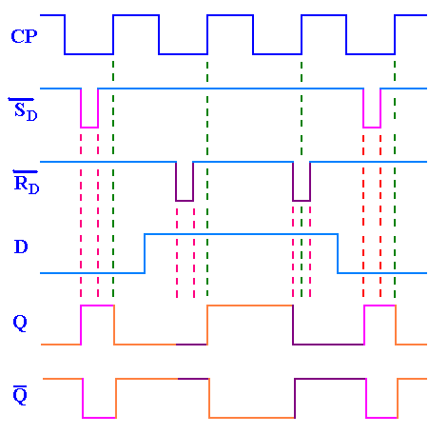
Digital Logic Design and Application (数字逻辑设计及应用)
具有预置和清零端的正边沿D触发器时序图
CLK
PR_L
CLR_L
QL

Slide 5
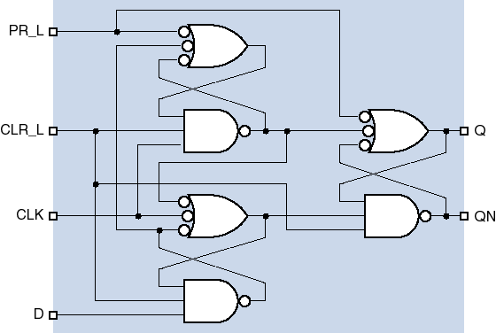
维持阻塞结构D触发器
Digital Logic Design and Application (数字逻辑设计及应用)

Slide 6
Negative-Edge-Triggered D Flip-Flop
(负边沿触发的D触发器)
Digital Logic Design and Application (数字逻辑设计及应用)
D
D Q
C Q
D Q
C Q
Q
D Q
CLK Q
QN
CLK
D
D Q
C Q
D Q
C Q
Q
QL
正边沿触发
CLK

Slide 7
D Flip-Flop with Enable
(具有使能端的D触发器)
Digital Logic Design and Application (数字逻辑设计及应用)
2-Input Multiplexer
(2选1多路复用器)
EN有效（=1）
选择外部D输入
EN无效（=0）
选择触发器当前的输出
D
EN
D Q
CLK Q
Q
D Q
EN
CLK Q
QL
CLK
Logic Symbol
(逻辑符号)

Slide 8
Scan Flip-Flop (扫描触发器)
Digital Logic Design and Application (数字逻辑设计及应用)
Logic Symbol
(逻辑符号)
Function Table (功能表)：Figure 7-22(b)
TE = 0 ➔ 正常操作 Q=D
TE = 1 ➔ 进入测试模式
D
TE
TI
CLK
Q
Q
D
测试使能端 →
TE
D Q
CLK Q
Q
QL
测试输入端 →
TI
CLK

Slide 9
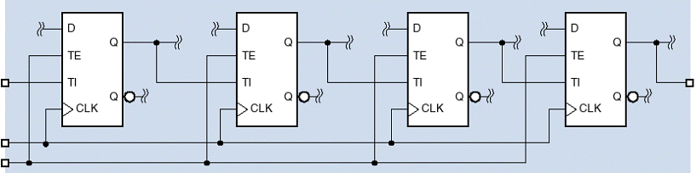
Digital Logic Design and Application (数字逻辑设计及应用)
TIN
TO
CLK
TE
TE = 0 ➔ 正常操作
TE = 1 ➔ 进行测试
  每个触发器的输出端Q都与后一个触发器的TI端连接
  TIN 端扫入一组测试向量（需若干个时钟触发沿）
  再经过若干个时钟的正常操作（TE=0）
  可以在TO端观察（扫出）电路的新状态

Slide 10
Digital Logic Design and Application (数字逻辑设计及应用)
Applications of Flip-Flops
(触发器的应用)
利用触发器作为移位寄存器（图1）
思考：能否将触发器改为锁存器(图2)
F / F
F / F
Q1
D Q
CLK Q
D Q
CLK Q
D
Q
D
（图1）
CLK
CLK
latch
latch
Q1
D
D Q
C Q
D Q
C Q
Q
Q1
Q
CLK
（图2）

Slide 11
Master/Slave S-R Flip-Flop
(主从式S-R触发器)
Digital Logic Design and Application (数字逻辑设计及应用)
回顾：有使能端的S-R锁存器
C的有效电平期间，输入直接改变触发器的状态
输入信号需要遵守约束条件
希望输出在一个时钟周期内只变化一次
—— 采用主从结构
S
S Q
C
R Q
S Q
C
R Q
Q
S
C
R
Q
R
QN
Q
C

Slide 12
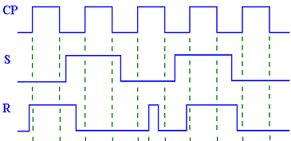


主从式S-R触发器的内部时序
Digital Logic Design and Application (数字逻辑设计及应用)
C
主锁存
器输出
亚 稳 态
亚 稳 态
暂时忽略延迟时间等动态特性

Slide 13
Digital Logic Design and Application (数字逻辑设计及应用)
是不是边沿触发？？
C
亚 稳 态
亚 稳 态
虽然输出在一个时钟周期只可能变化一次
但不能算是边沿触发

Slide 14
Digital Logic Design and Application (数字逻辑设计及应用)
思考：同样是主从结构，
为什么由D锁存器构成的可以称为边沿D触发器，
而由S-R锁存器构成的不能称为边沿S-R触发器？
动态输入指示
边沿触发
D
D Q
C Q
D Q
C Q
Q
D Q
CLK Q
QN
CLK
S
S Q
C
R Q
S Q
C
R Q
Q
S
C
R
Q
Q
R
QL
延迟输出
C无效时输出变化
C

Slide 15
Master/Slave J-K Flip-Flop
(主从式J-K触发器)
Digital Logic Design and Application (数字逻辑设计及应用)
消除主从S-R触发器存在的约束条件
利用反馈消除主从S-R触发器存在的约束条件
S = J·Q’
R = K·Q
总满足
S·R=0
S
S Q
C
R Q
S Q
C
R Q
Q
J
K
R
QL
C
C
主从S-R触发器特征方程
Q^{n+1} = S + R’·Q
S·R = 0（约束条件）

Slide 16
Master/Slave J-K Flip-Flop
(主从式J-K触发器)
Digital Logic Design and Application (数字逻辑设计及应用)
利用反馈消除主从S-R触发器存在的约束条件
消除主从S-R触发器存在的约束条件
S = J·Q’
R = K·Q
总满足
S·R=0
主从J-K触发器特征方程
Q^{n+1} = S + R’·Q
= J·Q’ + (K·Q)’·Q
= J·Q’ + (K’+Q’)·Q
= J·Q’ + K’·Q
Q* = J·Q’ + K’·Q
主从S-R触发器特征方程
Q —— 当前状态（原态、现态）
Q* —— 下一状态（新态、次态）
Q^{n+1} = S + R’·Q
Q* = S + R’·Q
S·R = 0（约束条件）

Slide 17
Digital Logic Design and Application (数字逻辑设计及应用)
Logic Symbol
(逻辑符号)
S Q
C
R Q
S Q
C
R Q
Q
J
Qm
主 从
K
J
C
K
QL
Q
C
Q
1 箝位
C
Function Table
C=1期间，
J的变化只引起Qm改变一次
功能表
J
0
1
J K Q
K
0 0
0 1
1 0
1 1
保持
清0
置1
翻转
Qm
Q

Slide 18
Digital Logic Design and Application (数字逻辑设计及应用)
逻辑符号
S Q
C
R Q
S Q
C
R Q
Q
J
Qm
主 从
J
C
K
K
Q
QL
Q
C
0 箝位
功能表
C
C=1期间
J,K的变化可能引起Qm的变化，但只能改变一次
J K Q
J
1
0
0 0
0 1
1 0
1 1
保持
清0
置1
翻转
K
Qm
Q

Slide 19
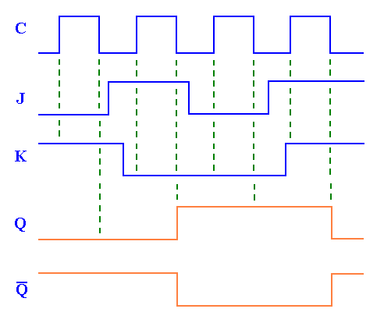
Digital Logic Design and Application (数字逻辑设计及应用)
J和K输入在C=1期间保持不变
0
1
1
0
0
0
1
1
0
1
1
0
每个C周期的高电平阶段关心输入端J、K的变化；
每个C周期的低电平阶段关心触发器状态Q的变化。

Slide 20
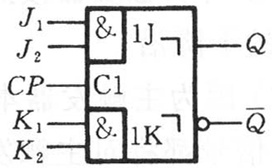
具有多输入端的J-K触发器
Digital Logic Design and Application (数字逻辑设计及应用)
J1
S Q
C
R Q
S Q
C
R Q
Q
J2
Qm
主 从
K1
K2
QL
C
J = J₁J₂
K = K₁K₂

Slide 21
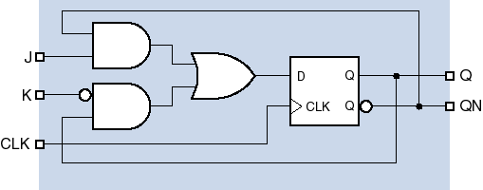

Edge-Triggered J-K Flip-Flop
(边沿J-K触发器)
Digital Logic Design and Application (数字逻辑设计及应用)
J
D Q
Q
K
CLK
QL
CLK
Q* = D = J·Q’ + K’·Q
时钟上升沿（正边沿）有效
不会出现“箝位”现象

Slide 22
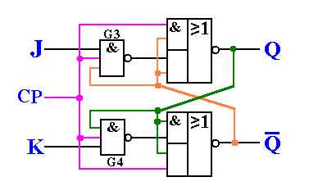
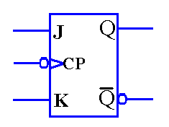
利用门电路传输延迟时间的边沿J-K触发器
Digital Logic Design and Application (数字逻辑设计及应用)
两个与或非门组成基本RS触发器
门G₃G₄的传输延迟时间大于基本RS触发器的翻转时间

Slide 23
Digital Logic Design and Application (数字逻辑设计及应用)
S Q
C
R Q
S Q
C
R Q
Q
J
Qm
主 从
K
QL
C
Master/Slave J-K Flip-Flop
（主从J-K触发器）
J1
S Q
C
R Q
S Q
C
R Q
Q
J2
Qm
主 从
K1
K2
QL
C

Slide 24
Edge-Triggered J-K Flip-Flop
(边沿J-K触发器)
Digital Logic Design and Application (数字逻辑设计及应用)
J
D Q
Q
K
CLK
QL
CLK
Q* = D = J·Q’ + K’·Q
时钟上升沿（正边沿）有效
不会出现“箝位”现象

Slide 25

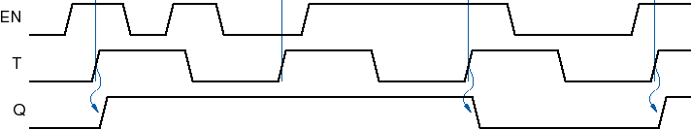
T Flip-Flop (T触发器)
Digital Logic Design and Application (数字逻辑设计及应用)
在每个时钟脉冲有效沿都会改变状态（翻转）
T（toggle）
触发器
Q
Q
具有使能端的
T触发器
EN Q
T
T Q
T
Q

Slide 26
Use a D/J-k Flip-Flop to Design a T Flip-Flop (利用D、J-K触发器实现T触发器)
Digital Logic Design and Application (数字逻辑设计及应用)
利用D触发器实现
D：Q* = D
T：Q* = Q’
D = Q’
利用J-K触发器实现
JK：Q* = J·Q’ + K’·Q
T：Q* = Q’
J = K = 1
D Q
CLK Q
1
J Q
CLK
K Q
Q
Q
T
T
QN
QN

Slide 27
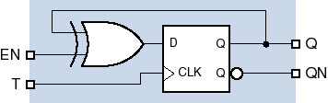
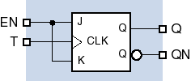
Digital Logic Design and Application (数字逻辑设计及应用)
Possible Circuits for a T Flip-Flop with Enable
(具有使能端的T触发器的可能电路)
功能表
EN
Q*
0
1
维持 Q
翻转 Q’
D：Q* = D
T：Q* = EN·Q’ + EN’·Q
JK：Q* = J·Q’ + K’·Q

Slide 28
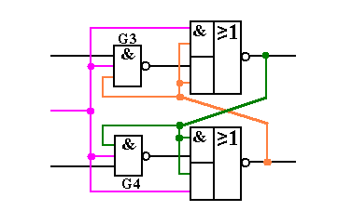
Other Structure Flip-Flops
(其他结构的触发器)
Digital Logic Design and Application (数字逻辑设计及应用)
维持阻塞结构
利用门电路传输延迟时间的边沿J-K触发器
PRL
J
Q
CLRL
Q
CLK
CLK
QL
QL
K
D

Slide 29
锁存器与触发器小结
Digital Logic Design and Application (数字逻辑设计及应用)
锁存器和触发器
  —— 电平有效和边沿有效的区别
按照逻辑功能的不同特点，通常可分为
  S-R触发器（锁存器）
  D触发器（锁存器）
  J-K触发器
  T触发器
每种触发器的
功能表
特征方程
状态图

Slide 30
S-R Flip-Flops (Latches)
Digital Logic Design and Application (数字逻辑设计及应用)
功 能 表
基本S-R锁存器
时钟S-R锁存器
S R
Q
S
C
R
功 能 表
0 0
0 1
1 0
1 1
维持
清 0
置 1
0*
S Q
R Q
Q
S R
Q
Q
0 0
0 1
1 0
1 1
维持
清 0
置 1
1*
（或非门）
主从S-R触发器
SL RL
Q
0
1*
0
S Q
R Q
1 1
1 0
0 1
0 0
维持
清 0
置 1
1*
S
C
R
Q
Q
（与非门）

Slide 31
Digital Logic Design and Application (数字逻辑设计及应用)
Q^{n+1}
S_LR_L
低电平有效S-R锁存器
状态转移真值表
00 01 11 10
Q^{n}
0
1

1
0
0
S_L R_L
Q^{n}
Q^{n+1}

1
1
0
0 0 0
0 0 1
0 1 0
0 1 1
1 0 0
1 0 1
1 1 0
1 1 1
1*
1*
1
1
0
0
0
1
Q* = S_L’ + R_L·Q
= S+ R’·Q
约束条件：S_L + R_L = 1
S’+R’=1 ➔ S·R=0
Q* = S+ R’·Q
S·R=0（约束条件）
特征
方程

Slide 32
S-R Flip-Flops (Latches)
Digital Logic Design and Application (数字逻辑设计及应用)
功能表
特征方程
S R
Q
Q* = S+ R’·Q
S·R=0（约束条件）
0 0
0 1
1 0
1 1
维持
0
1
1*
状态图
S=1,R=0
S=0
R=X
0
1
S=X
R=0
S=0,R=1

Slide 33
J-K Flip-Flop
Digital Logic Design and Application (数字逻辑设计及应用)
状态转移真值表
Q^{n+1}
JK
J K
Q^{n}
Q^{n+1}
00 01 11 10
Q^{n}
0 0 0
0 0 1
0 1 0
0 1 1
1 0 0
1 0 1
1 1 0
1 1 1
0
1
0
0
1
1
1
0
维持
0
1
0
0
1
1
1
0
0
1
清0
置1
特征方程
翻转
Q* = J·Q’ + K’·Q

Slide 34
J-K Flip-Flop
Digital Logic Design and Application (数字逻辑设计及应用)
状态图
J=1,K=X
功能表
J=0
K=X
0
1
J=X
K=0
J K
Q*
0 0
0 1
1 0
1 1
维持
清 0
置 1
翻转
J=X,K=1
特征方程
Q* = J·Q’ + K’·Q

Slide 35
D Flip-Flops (Latches)
Digital Logic Design and Application (数字逻辑设计及应用)
特征方程：Q* = D
状态图
D=1
D=0
0
1
D=1
D=0
有使能端得D触发器：Q* = EN·D + EN’·Q

Slide 36
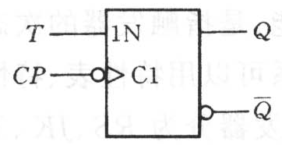
T Flip-Flop
Digital Logic Design and Application (数字逻辑设计及应用)
Q
Q
EN Q
T
T Q
特征方程：Q* = Q’
有使能端的T触发器：
Q* = EN·Q’ + EN’·Q
说明：
传统中文教材中认为
T 触发器的特征方程为：
Q* = T·Q’ + T’·Q

Slide 37
不同类型触发器间的相互转换
Digital Logic Design and Application (数字逻辑设计及应用)
利用D触发器实现
S-R触发器
J-K触发器
T触发器
利用J-K触发器实现
S-R触发器
D触发器
T触发器

Slide 38
关于电路结构和逻辑功能
Digital Logic Design and Application (数字逻辑设计及应用)
电路构成的不同形式
下一状态Q* 与
现态Q及输入之间
在稳态下的逻辑关系
同一逻辑功能的触发器可用不同电路结构实现
  主从结构的D触发器、维持阻塞结构的D触发器
用同一电路结构可做成不同逻辑功能的触发器
  维持阻塞结构的：D触发器、J-K触发器

Slide 39
动态参数
Digital Logic Design and Application (数字逻辑设计及应用)
—— 保证触发器在工作时能可靠翻转
锁存器的动态参数
  输入信号宽度：t_{W} ≥ 2t_{pd}
  传输延迟时间： t_{PLH} / t_{PHL}
  从输入信号到达，到触发器输出新态稳定建立
  与非：t_{PLH} = t_{pd} 、t_{PHL} = 2t_{pd}
  或非：t_{PLH} = 2t_{pd} 、t_{PHL} = t_{pd}
  说明： t_{pd}表示一个门的延迟时间

Slide 40
触发器的动态参数
Digital Logic Design and Application (数字逻辑设计及应用)
建立时间 t_{set}
  输入信号应先于时钟信号到达的时间
保持时间 t_{hold}
  时钟信号到达后，输入信号需要保持的时间
最高时钟频率 f_{max}
  为保证触发器可靠翻转，时钟脉冲必须满足的参数
传输延迟时间 t_{pHL}/t_{pLH}
  从时钟脉冲触发边沿算起，到触发器建立起新状态

Slide 41
第7章作业
7.4(7.2)
7.5(7.3)
7.7(7.5)
7.12(7.9)
7.13(7.10)
7.16(7.13)
7.17(7.14)
7.18(7.15)
7.19(7.16)
7.20(7.19)
7.21(7.20)(c) 7.41(7.27)
7.43(7.28)
7.46(7.34)
7.51(7.47)
7.52(7.49)
7.77(7.68)

Slide 42
Draw the Output Waveform of the D Flip-Flop
Digital Logic Design and Application (数字逻辑设计及应用)
A Class Problem ( 每课一题 )
CLK
PR_L
CLR_L
Q

